Slide 1

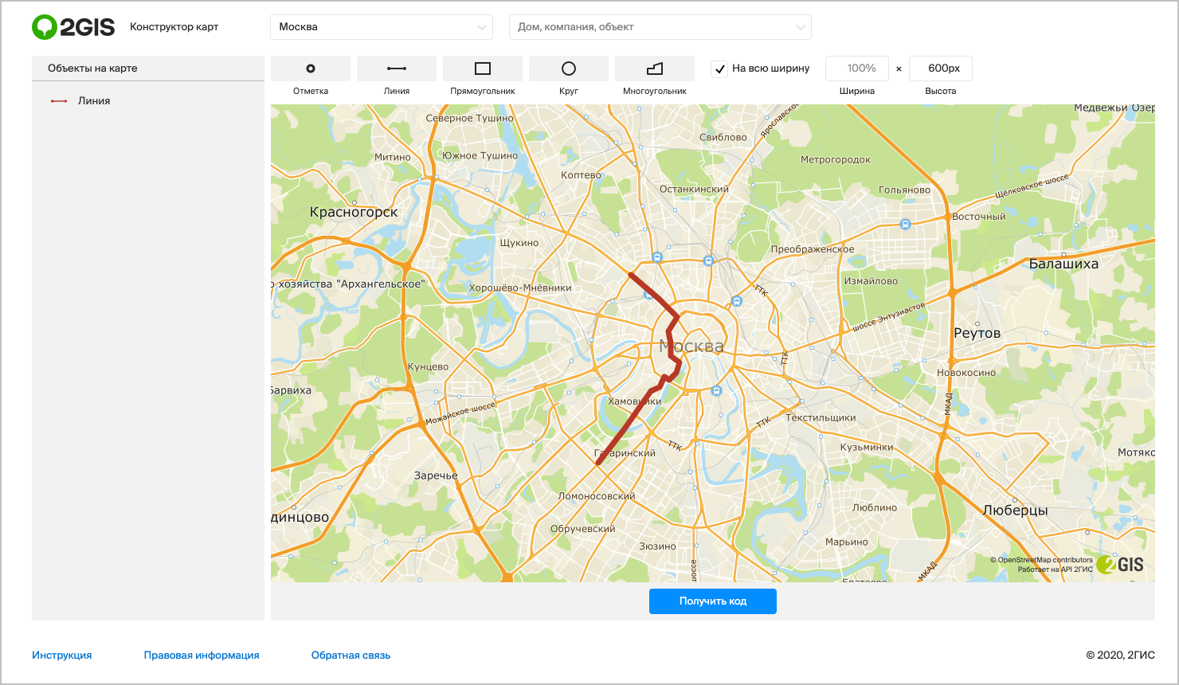

ArcGIS: Начало работы с ГИС
ГИС – это технология для хранения, анализа и визуализации пространственных данных, выявления закономерностей. ГИС интегрирует пространственные и атрибутивные данные, хранит информацию о том, где находится что-либо, вместе с информацией о том, что это такое. Интегрированные данные такого типа называются географической информацией.
Arcgis Pro

Slide 2
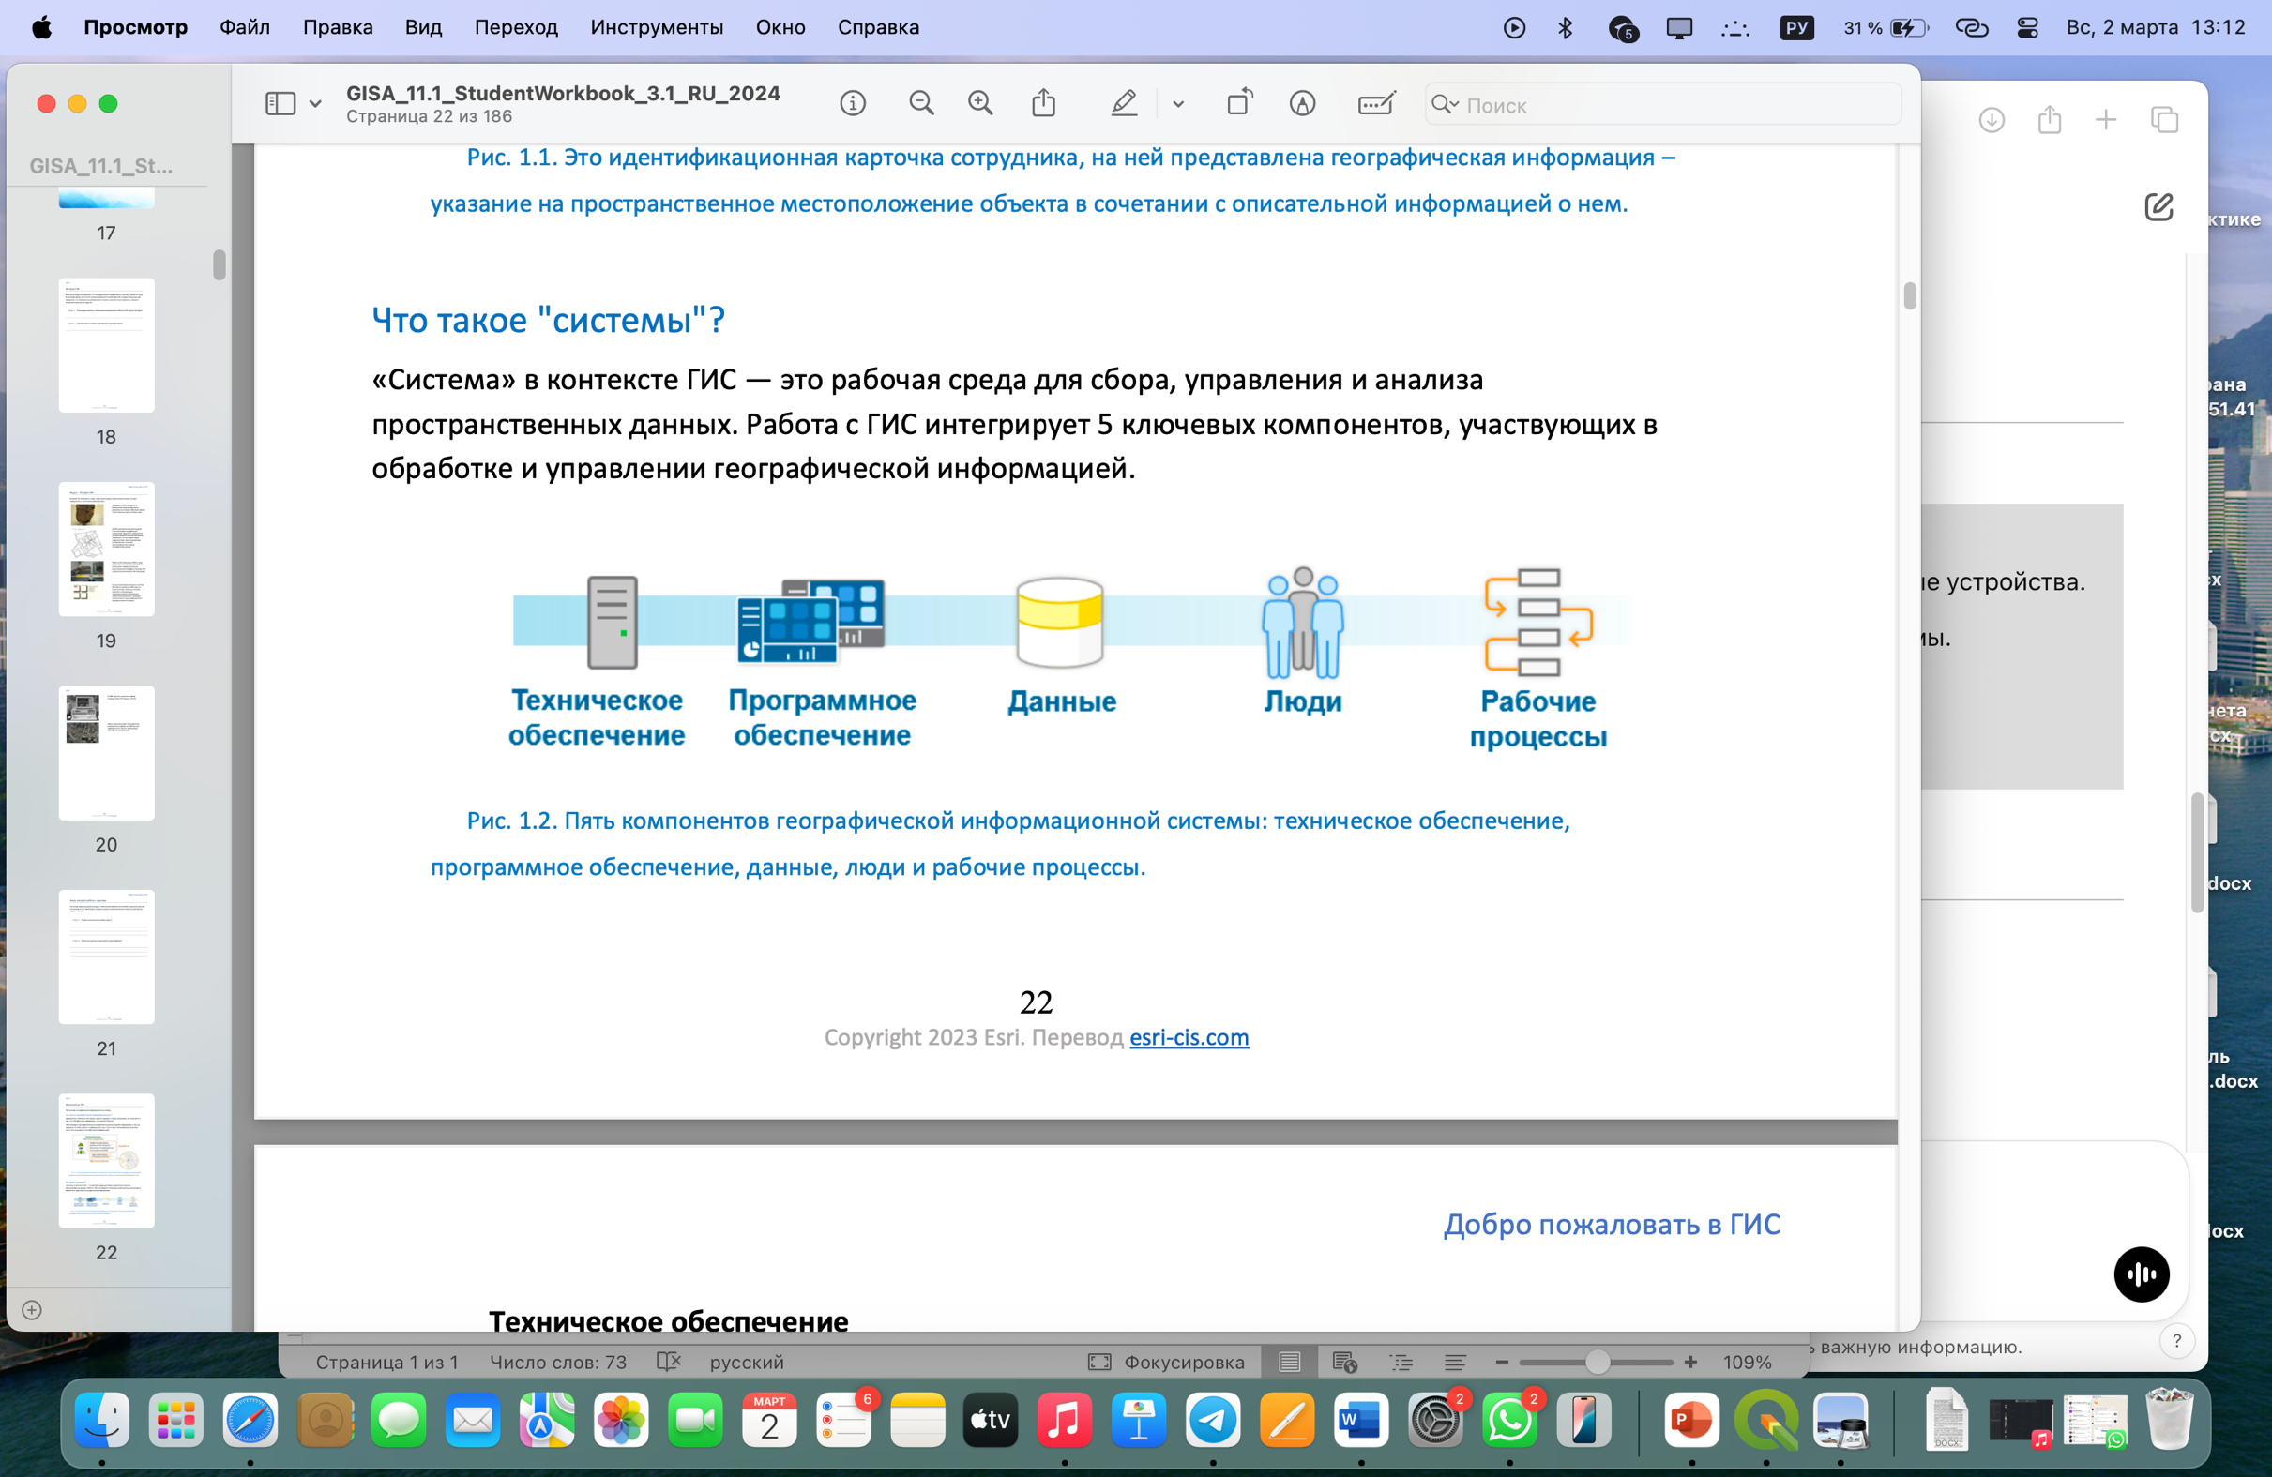
Компоненты ГИС
Аппаратное обеспечение
Люди
1
4
Компьютеры, серверы, мобильные устройства.
Аналитики, картографы, пользователи.
2
Программное обеспечение
5
Рабочие процессы
ArcGIS и другие ГИС-платформы.
Алгоритмы обработки данных
3
Данные
Векторные, растровые, пространственные.

Slide 3
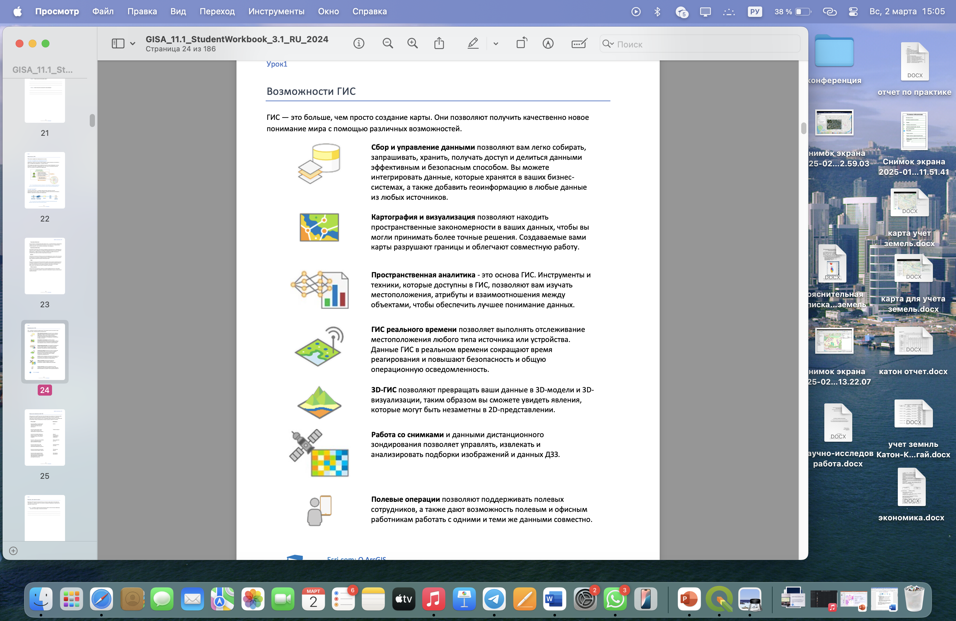
Возможности ГИС
Сбор и управление данными
Картография и визуализация
Организация и структурирование географической информации.
Создание карт, диаграмм и инфографики.
Работа со снимками и данными ДЗЗ
Пространственный анализ
Выявление закономерностей, построение моделей.
Обратботка спутниковых и аэрофотоснимков
3D-ГИС
Моделирование объектов в трехмерн пространстве

Slide 4
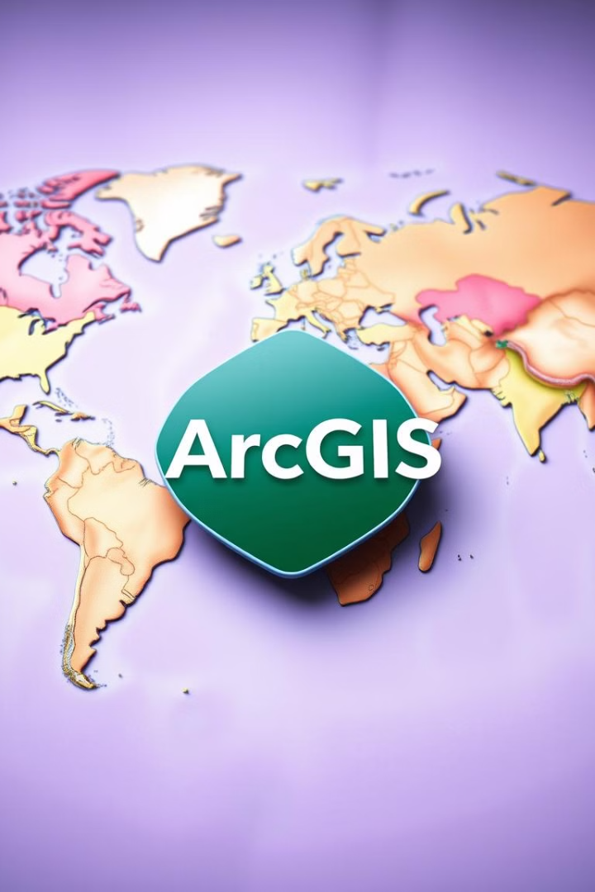




Что такое ArcGIS?
ArcGIS - это комплексная платформа, которая предоставляет ГИС-среду для создания, публикации и использования пространственной информации. С помощью ArcGIS появляется доступ к порталу, картам и сценам, слоям, аналитике и приложениям. Основные компонеты:
Портал
Карты и сцены
Слои
Единая среда для организации данных.
Графический интерфейс для работы с 2D и 3D визуализациями.
Наборы векторных или растровых географических данных.
ArcGIS Pro

Slide 5

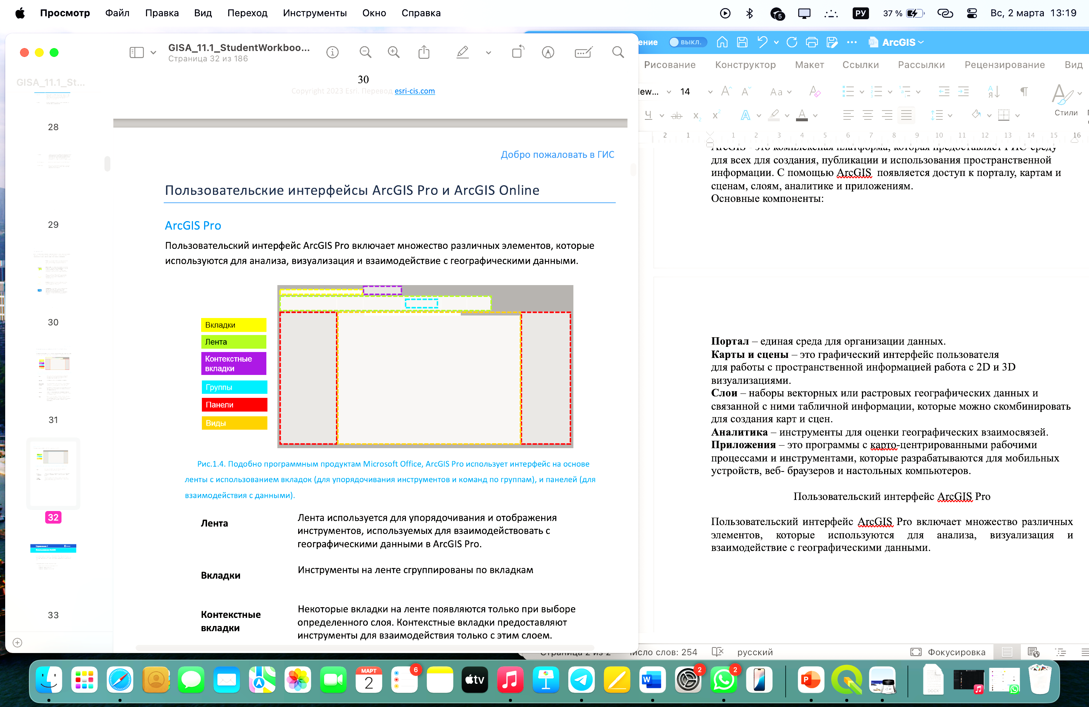



Пользовательский интерфейс ArcGIS Pro
Пользовательский интерфейс ArcGIS Pro включает множество различных элементов, которые используются для анализа, визуализации и взаимодействия с географическими данными. Лента используется для упорядочивания и отображения инструментов.
Вкладки
Инструменты на ленте сгруппированы по вкладкам.
Группы
Инструменты на каждой вкладке ленты организованы в группы.
Панели
Закрепляемые окна, содержащие подробные команды и настройки.

Slide 6
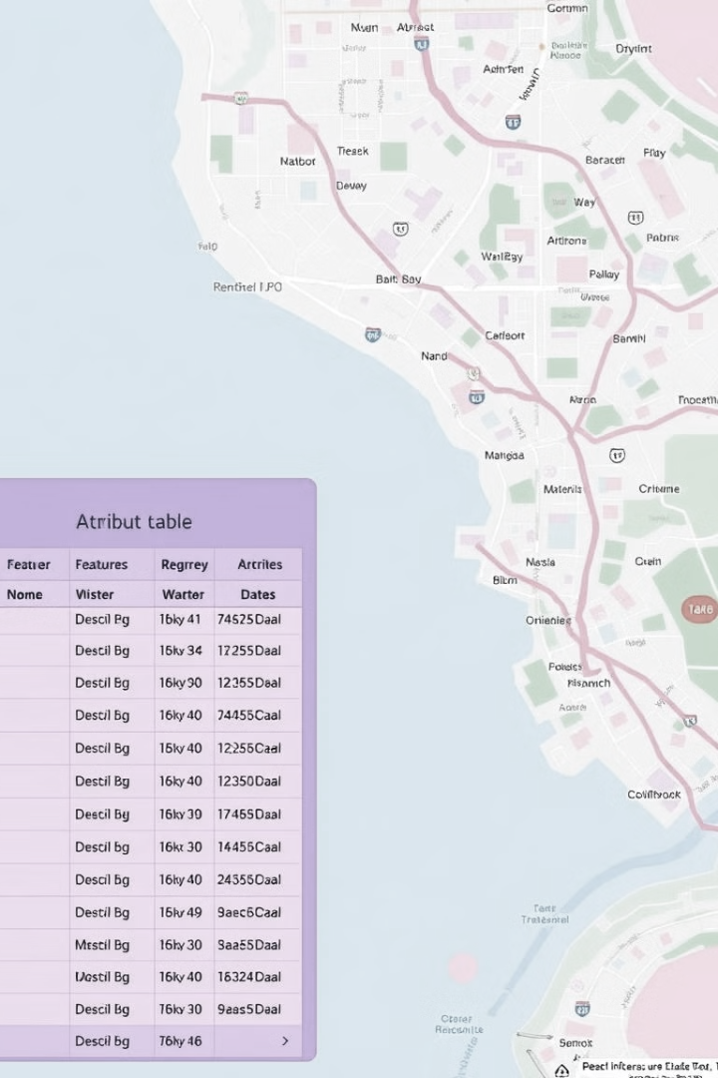
Таблица атрибутов
Таблицы атрибутов в ArcGIS являются важными компонентами для управления и анализа пространственных данных. Они содержат информацию о свойствах и характеристиках объектов на карте. Таблицы атрибутов представляют собой наборы данных, которые описывают свойства объектов на карте, таких как точки, линии, полигоны и растровые данные.
1
Анализ данных
Используются для анализа пространственных данных.
2
Создание запросов
Используются для создания запросов и условных обозначений.
3
Интеграция
Используются для интеграции с другими инструментами и приложениями.

Slide 7
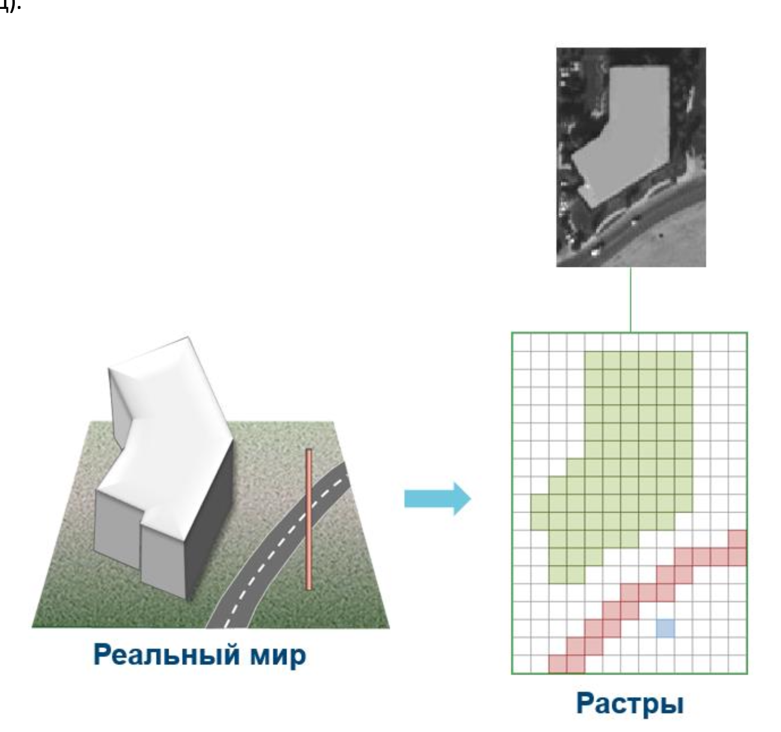
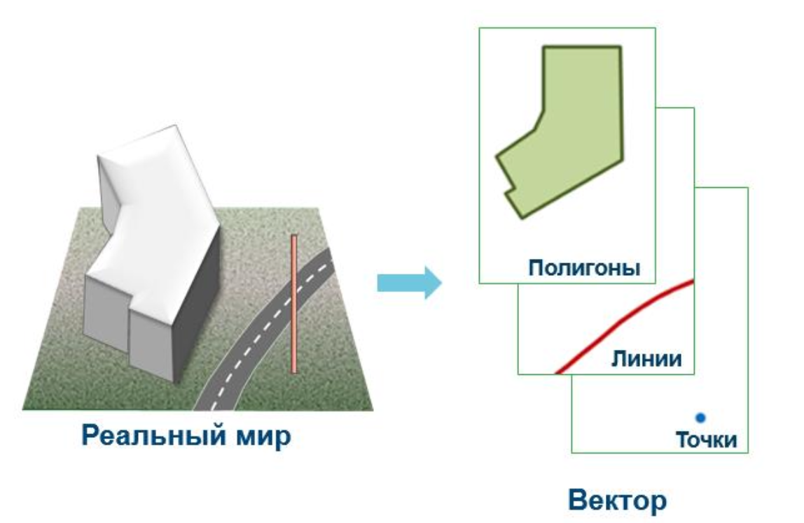
Растровые и векторные модели данных
В ArcGIS данные делятся на два основных типа: растровые и векторные. Каждый тип имеет свои особенности и области применения. Растровые данные представляют собой матрицу пикселей, организованных в строки и столбцы. Векторные данные представляют собой географические объекты в виде точек, линий и полигонов.
Растровые данные
Векторные данные
Матрица пикселей, каждый пиксель содержит значение, например температура, высота, спектральные данные. Изображения (снимки) это тип растровых данных
Географические объекты в виде точек, линий и полигонов, описываются координатами (x, y) и могут иметь дополнительные атрибуты.

Slide 8
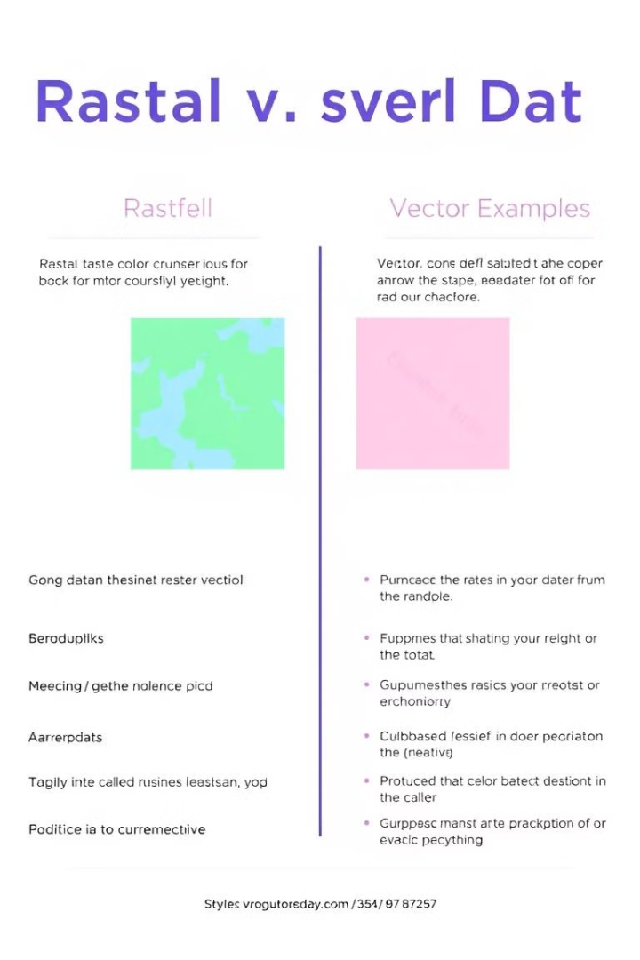
Характеристика (сравнение) растровых и векторных данных
Характеристика
Растровые данные
Векторные данные
Представление
Матрица пикселей
Точки, линии, полигоны
Типы данных
Непрерывные и тематические
Дискретные
Примеры
Спутниковые снимки, отсканированные карты
Границы административных единиц, сети дорог

Slide 9
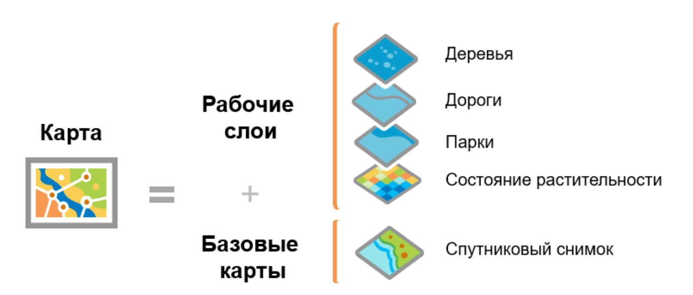
Представление объектов реального мира
1
Карты в ArcGIS начинаются с базовой карты, которая помогает в роли подложки и контекста для представления мира.
Данные, которые накладываются на базовую карту, называются рабочими слоями, и это основная причина, по которой создаются новые карты. Рабочий слой можно представить как в виде векторных, так и в виде растровых данных.
2

Slide 10
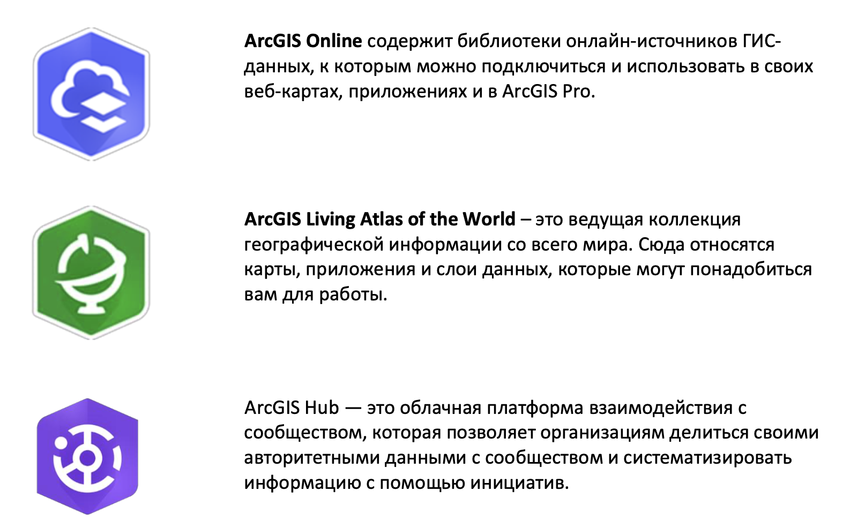
Поиск географических данных для работы в ArcGis

Slide 11
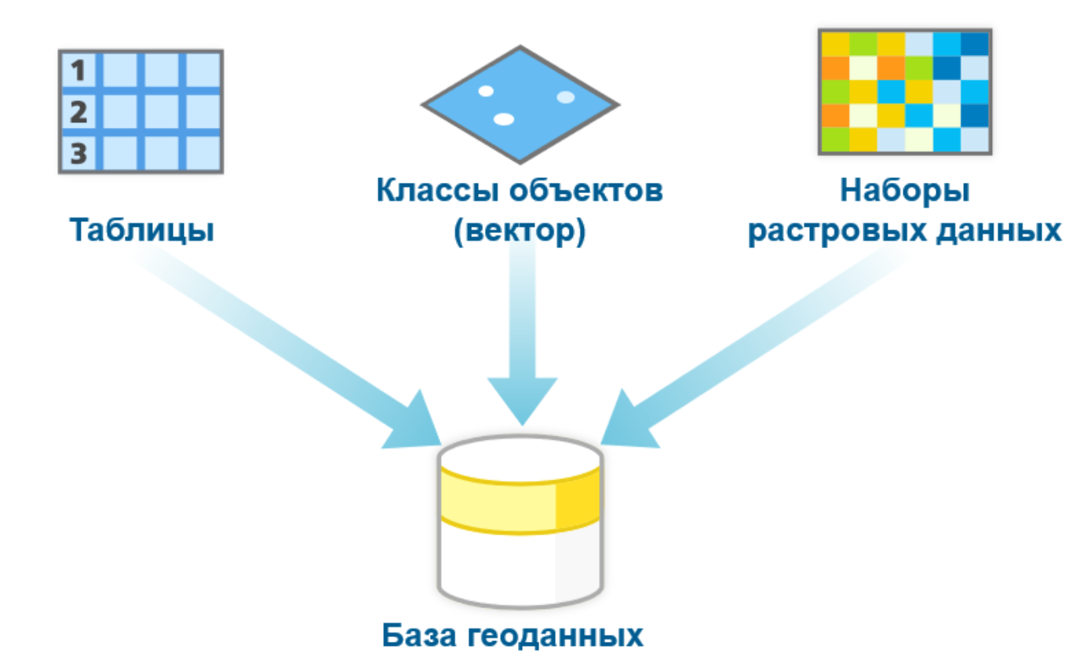
Управление данными в базах геоданных
База геоданных – исходный формат данных ArcGIS, который служит контейнером для хранения географических данных разных типов. В базах геоданных могут храниться три основных типа набора данных – таблицы, классы объектов (для векторных данных) и наборы растровых данных.

Slide 12
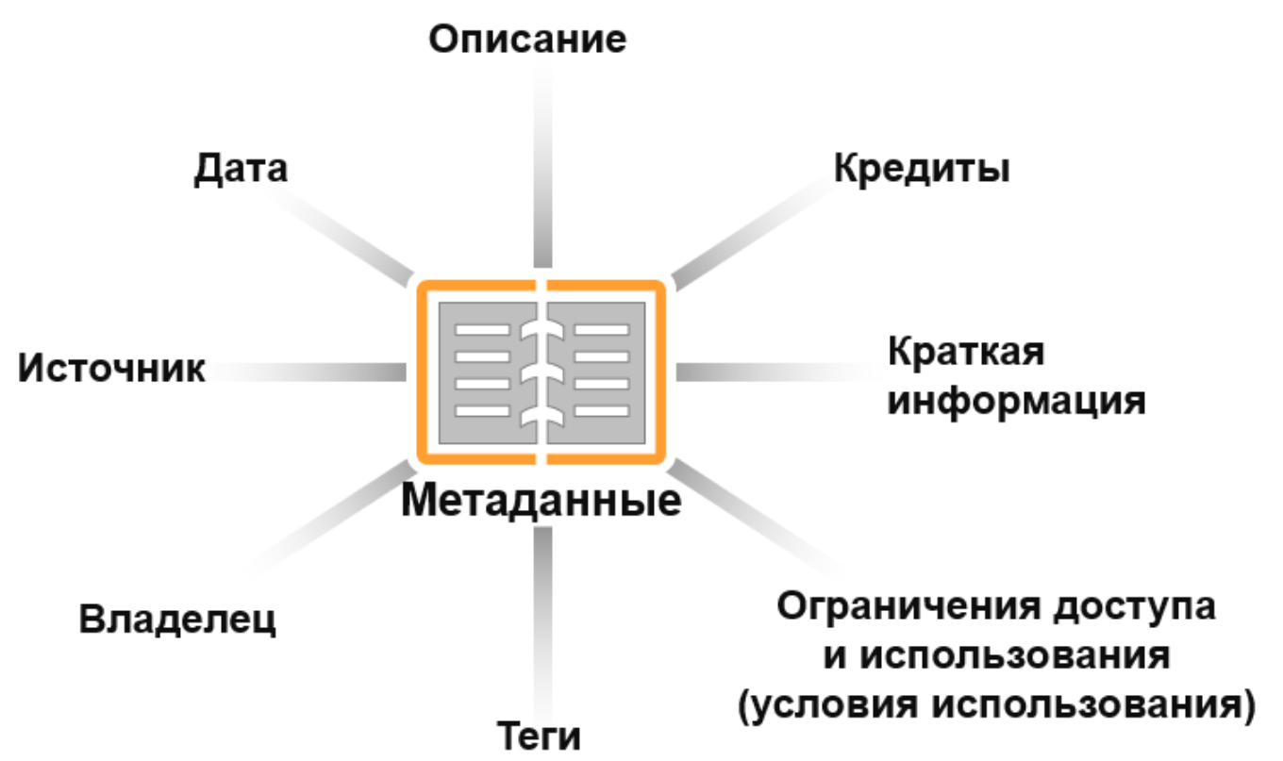
Метаданные
Метаданные – это данные, описывающие ваши данные. Метаданные в ГИС имеют огромное значение, так как предоставляют множество важной информации о географических данных:
• Что данные представляют
• Где данные были собраны
• Кто собирал данные
• Кто является владельцем данных
• Кто может открывать и использовать данные
• Географическое местоположение данных
• Теги, позволяющие легко выполнить поиск данных

